Slide 1
Навчання грамоти
Читання
Букварний період
Урок 54
Читання слів і тексту з вивченими буквами

Slide 2
Організація класу
Холодно в полі, в саду, на городі,
Зима мандрує по нашій господі.
Тепло і затишно в класі у нас,
Доброго дня, я вітаю всіх вас.

Slide 3
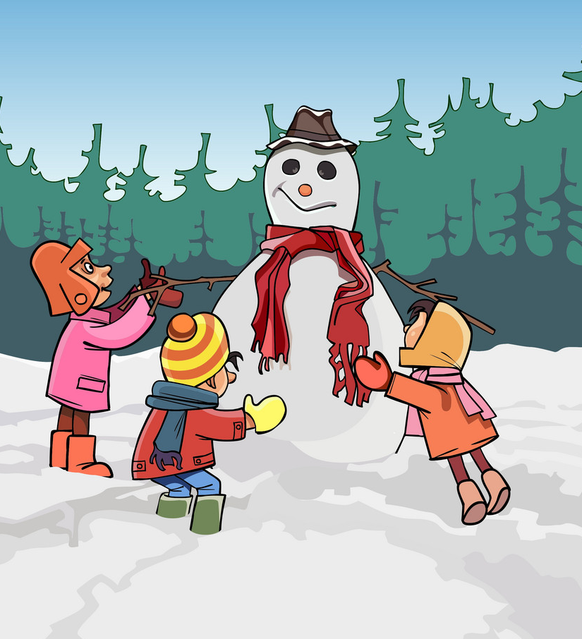
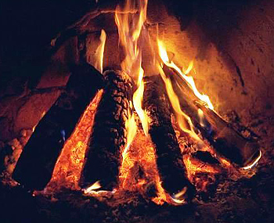
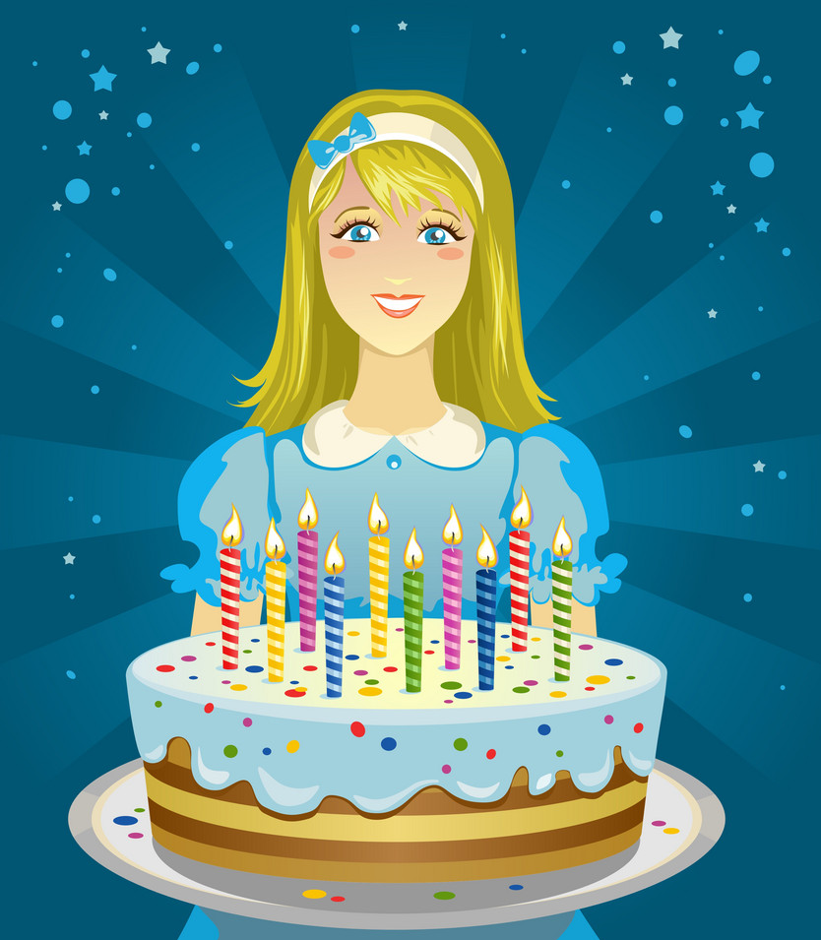
Вправи на постанову дихання та розвиток артикуляції
Задуй свічки
Сніговик
Вогнище
Уяви, що потрібно роздути вогонь, що загасає
ліпимо сніговика, а потім гріємо холодні руки, дихаючи на них

Slide 4
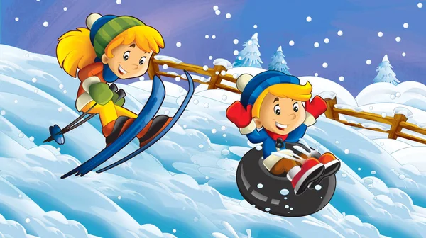
Робота з чистомовкою
Ма-ма-ма – вже прийшла до нас зима.
Ло-ло-ло – кучугури намело.
Ем-ем-ем – саночки візьмем.
Дем-дем-дем – на гірку підем.
Ам-ам-ам – ой, весело нам!

Slide 5
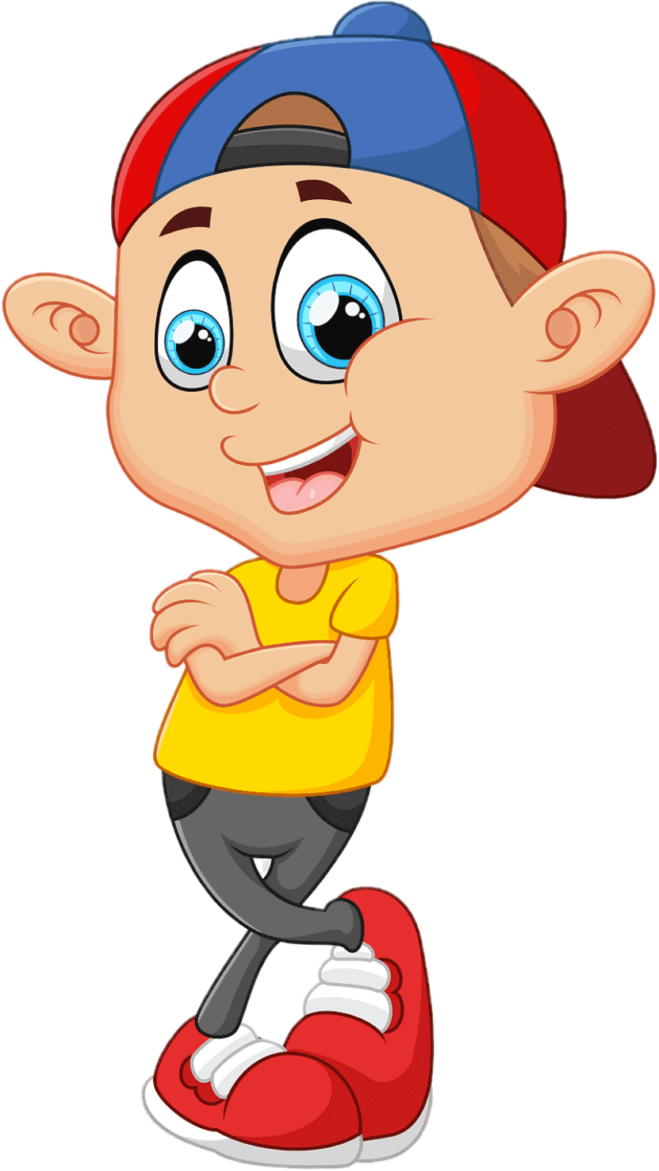
Прочитай склади «змійкою»

Slide 6
Прочитай склади «змійкою»

Slide 7
Повідомлення теми уроку
Сьогодні на уроці читання ми
продовжимо вчитися читати слова, текст з вивченими літерами.
Повторимо пори року.
Зима
весна
літо
осінь
Зимовий весняний літній
осінній
Прочитай слова в колонках.
Що позначають слова першої колонки? На яке питання відповідають слова в колонках?
Впізнай пору року за схемами
зима
літо
весна
осінь

Slide 8
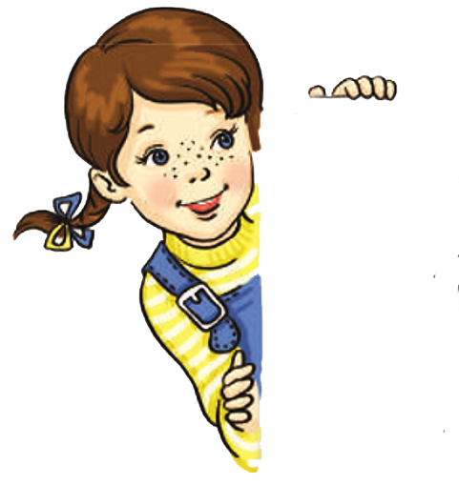
Прочитай завдання Читалочки
Здогадайся, якій порі року відповідають слова кожної колонки
Які слова в кожній колонці закінчуються на голосний?
Назви слова односкладові, двоскладові, трискладові
Прочитай слова з наголосом на першому складі, другому складі
Підручник, сторінка
108

Slide 9
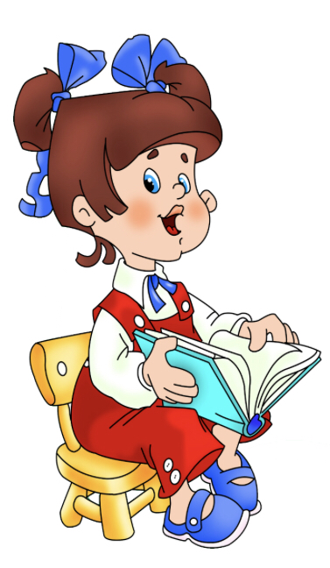
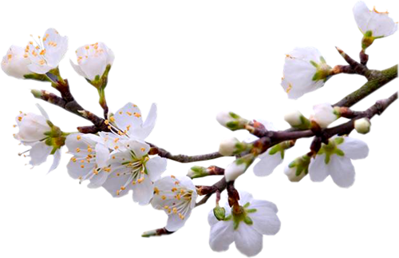
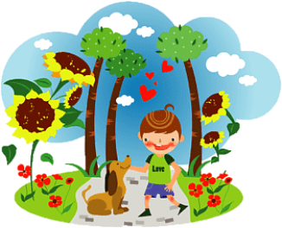
Гра «Вгадай пору року за ознакою»
Біла, чарівна, морозна, святкова.
Зелена, тепла, сонячна, довгоочікувана.
Квітуче, спекотне, сонячне, веселе.
Золота, дощова, тепла, щедра.

Slide 10
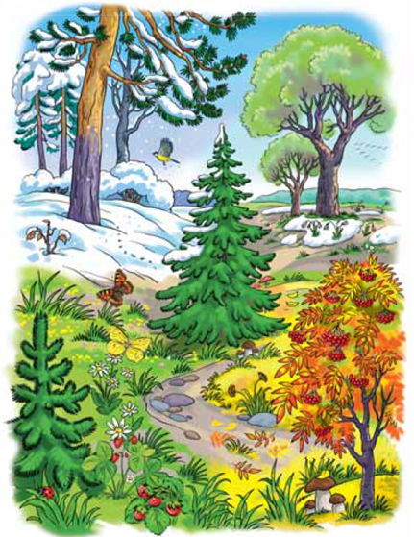
Вправа «Входження в малюнок»
Що зображено на ілюстрації?
Знайди на малюнку кожну пору року. Поясни, чому так вважаєш.
Яка пора року рік починає? Яка закінчує?
Як ти гадаєш, про що йтиметься у тексті?
Підручник, сторінка
109

Slide 11
Прочитай текст. Придумай заголовок
Ліс був самотній і сумний. Та одного разу до лісу завітала зима. Деревам подарувала білі накидки. Траву вкрила білим килимом. Ліс став казковим.
Потім до лісу прилинула весна. Вона була весела, радісна. Розтопила білий килим. Усе в лісі зазеленіло.
Весну змінило літо. Воно принесло тепло, квіти, спів пташок. У лісі стало гамірно.
І так було до осені. А вона принесла спокій і золотисті подарунки. Позолотила все навколо. Під соснами й дубами насипала грибів.
Ліс радів зимі і весні, літу й осені. Тепер він мав друзів і перестав
сумувати.
Підручник, сторінка
108

Slide 12
Вправа «Відкритий мікрофон»
Чому ліс був сумний?
Хто до нього завітав?
Що принесла кожна пора року?
Чому ліс перестав сумувати?
Чи не нагадує цей текст казку?
Поясни свою думку
Яка пора року тобі подобається найбільше? Чому?
Яким було б життя лісу без зміни пір року?

Slide 13
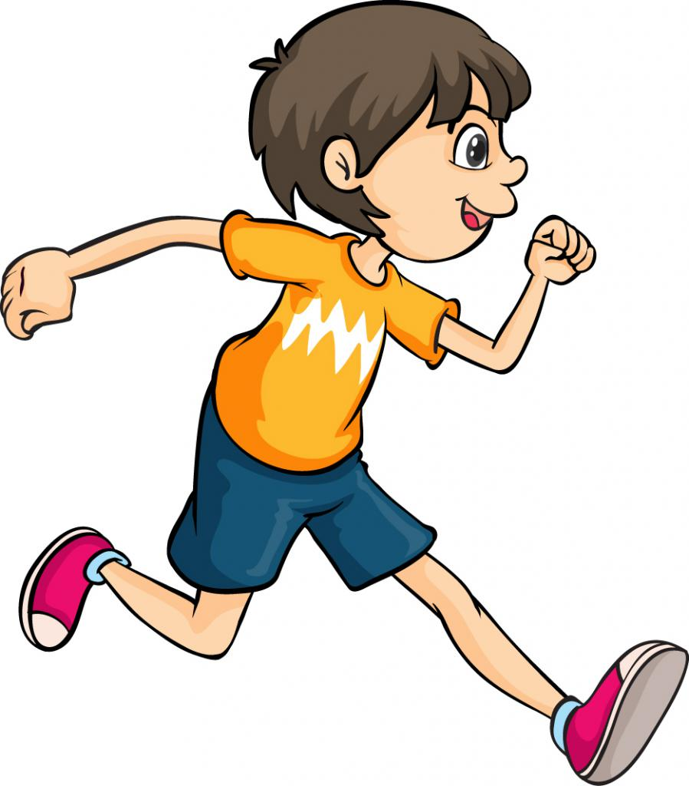
Гра «Словарні доганялки»
самотній
сумний
зима
ліс
осені
радів
спокій
весна
білий
килим
дерева
ліс
літо

Slide 14
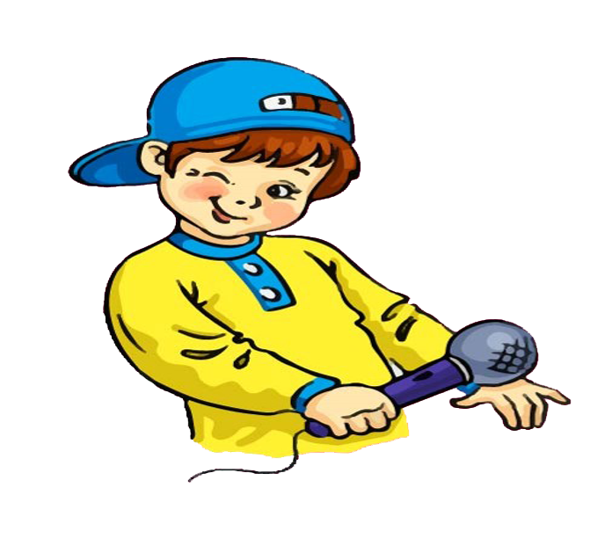
Вправа «Мікрофон»
Пригадай, що на уроці було найцікавішим?
Що було важким?
Яку пору року ти залишив би назавжди? Чому?

Slide 15
Рефлексія «Зірковий настрій». Обери емотикон, який відповідає твоєму настрою в кінці уроку
Я з усім впорався/
впоралась
Все було легко та просто
Чекаю на наступний урок
Було складно та не зрозуміло
Я дуже втомився/
втомилась

